Slide 1
ONDOKUZ MAYIS ÜNİVERSİTESİ
ÖĞRENCİ KALİTE KOMİSYONU TOPLANTISI
ETKİNLİK İZLEME VE KOORDİNASYON EKİBİ
DANIŞMANLAR
Dr. Öğr. Üyesi Burak AKYÜZ
Araş. Gör. Hakan ÖZTÜRK
Araş. Gör. Soner ÖZMEN
Araş. Gör. Kübra GÜLIRMAK
Ayyüce BAŞ
Berat OKUR
Rıdvan YILDIRIM
Kerime Birgül BİLGİÇ

Slide 2
1
Sisteme Giriş
2
Danışmanlık Sistemi
etkinlik.omu.edu.tr
3
Randevu Oluşturma
4
Anket

Slide 3
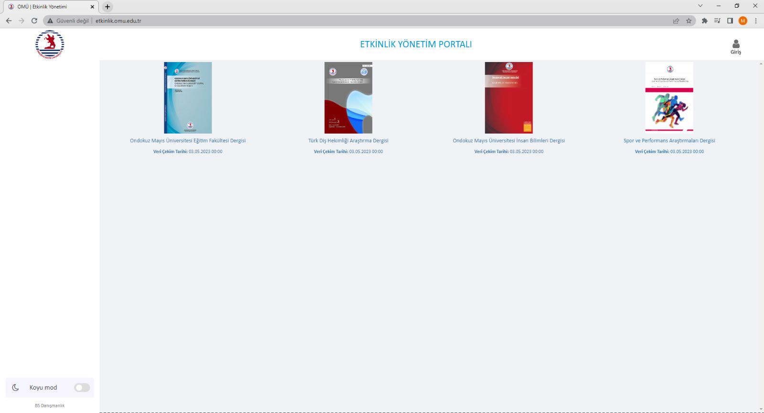
Sisteme Giriş
Etkinlik Yönetim Portalı
Anket
Randevu Oluşturma
Danışmanlık Sistemi
Sisteme Giriş
4
3
2
1
etkinlik.omu.edu.tr

Slide 4
Sisteme Giriş
Etkinlik Yönetim Portalı
Anket
Randevu Oluşturma
Danışmanlık Sistemi
Sisteme Giriş
4
3
2
1
etkinlik.omu.edu.tr

Slide 5
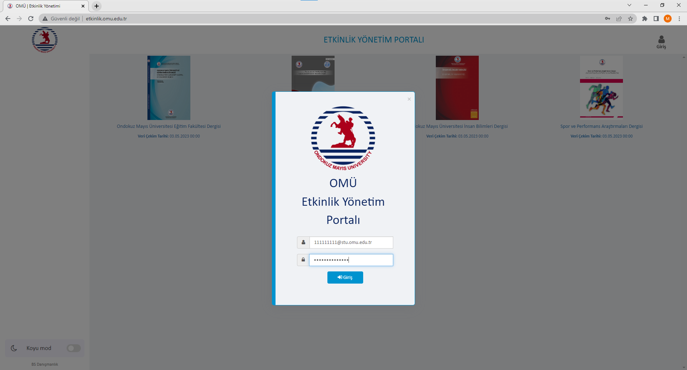
Sisteme Giriş
Etkinlik Yönetim Portalı
Anket
Randevu Oluşturma
Danışmanlık Sistemi
Sisteme Giriş
4
3
2
1
etkinlik.omu.edu.tr

Slide 6
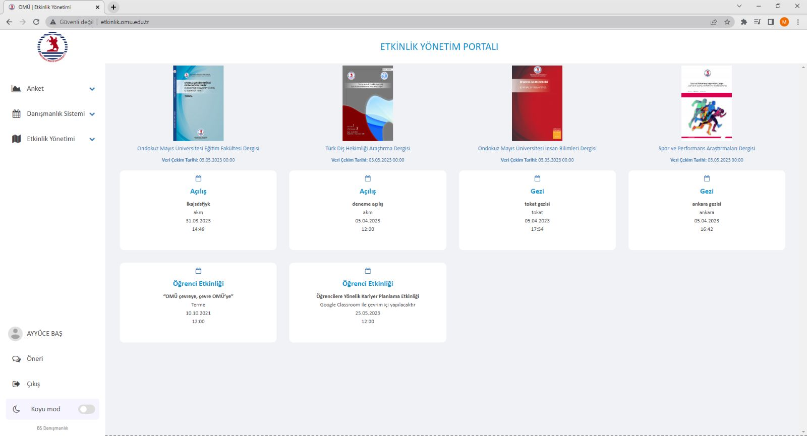
Danışmalık Sistemi
Ana Ekran
Anket
Randevu Oluşturma
Danışmanlık Sistemi
AD SOYAD
4
3
2
etkinlik.omu.edu.tr

Slide 7
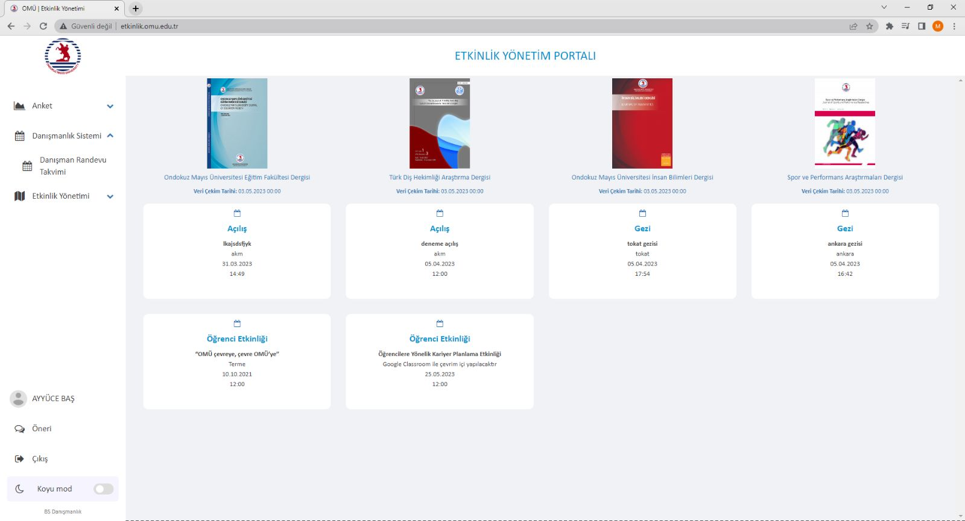
Danışmalık Sistemi
Danışman Randevu Takvimi
Anket
Randevu Oluşturma
Danışmanlık Sistemi
AD SOYAD
4
3
2
etkinlik.omu.edu.tr

Slide 8
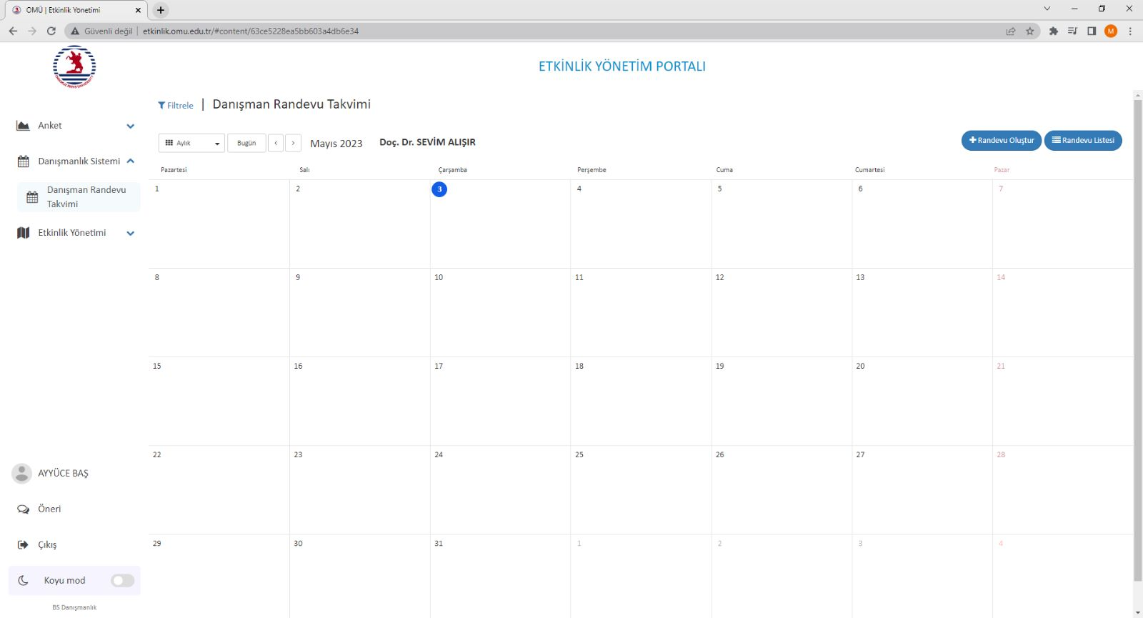
Danışmalık Sistemi
Danışman Randevu Takvimi
Anket
Randevu Oluşturma
DANIŞMAN UNVAN AD SOYAD
AD SOYAD
4
3
etkinlik.omu.edu.tr

Slide 9
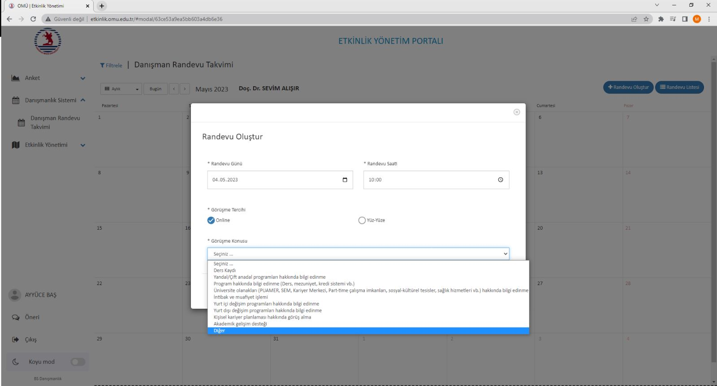
Danışmalık Sistemi
Danışman Randevu Takvimi
Anket
Randevu Oluşturma
DANIŞMAN UNVAN AD SOYAD
AD SOYAD
4
3
etkinlik.omu.edu.tr

Slide 10
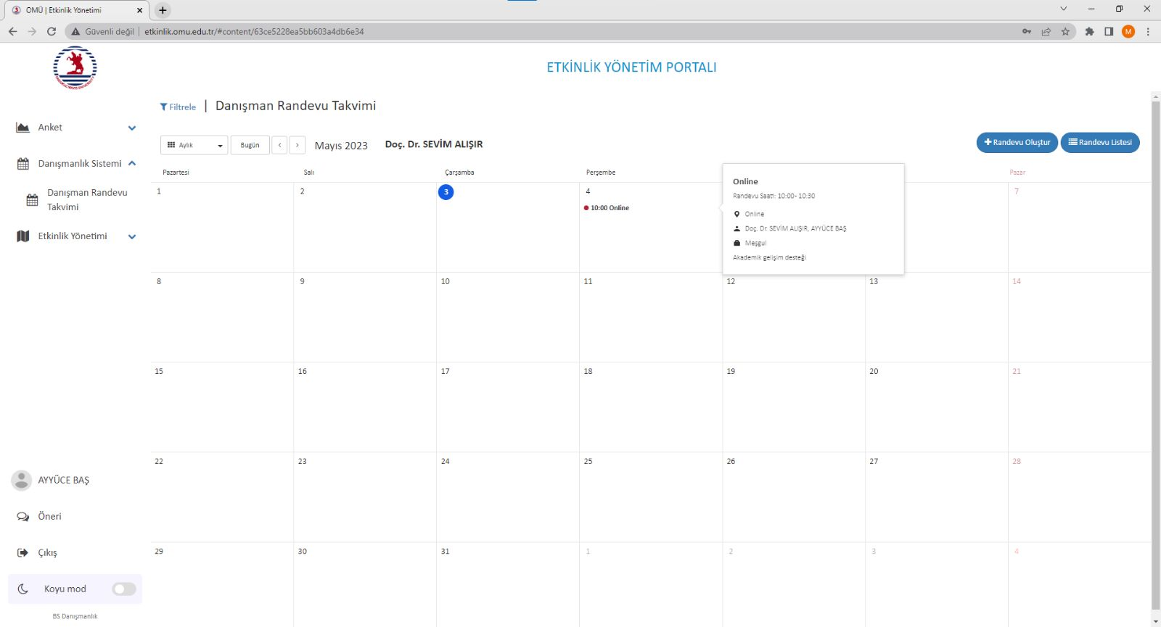
Danışmalık Sistemi
Danışman Randevu Takvimi
Anket
Randevu Oluşturma
DANIŞMAN UNVAN AD SOYAD
Ad Soyad
AD SOYAD
4
3
etkinlik.omu.edu.tr

